Slide 1
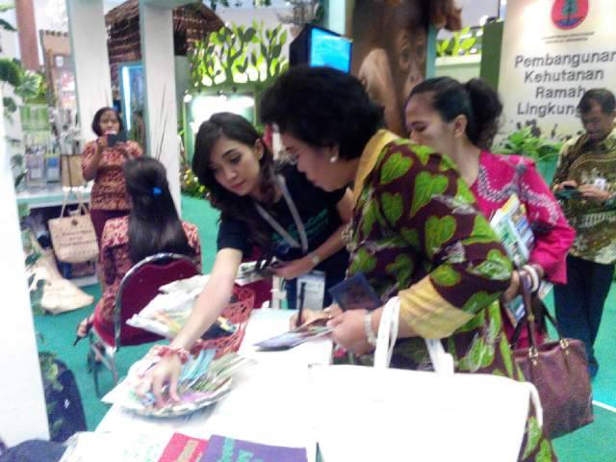
AgencyJakarta
PT Bagus Pratama Mandiri
COMPANY PROFILE

Slide 2

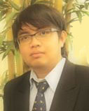


Company History
Dibawah Naungan
PT Bagus Pratama Mandiri
Dan Bagus Prabowo menjadi CEO
Agency Pertama yang akan menerapkan
Sistem Informasi Online
Agencyjakarta beroperasional
2013
2014
2016
Notes:
Agencyjakarta Pertama kali di buat Pada Tahun 2013 Oleh Seorang Mahasiswa Bernama Bagus Prabowo (Startup), Dari 2013 ke 2014 sudah banyak klien yang menggunakan jasa tersebut. Dan Akhirnya Pada Tahun 2014 Bagus Prabowo membuat PT Bernama PT Bagus Pratama Mandiri sebagai Badan Hukum untuk membawahi Agencyjakarta.
2015 Bagus Prabowo melakukan Sebuah Perubahan dengan Menerapkan Sistem Informasi Online untuk memudahkan klien dalam Memilih Sales Promotion Girl dan Membantu Sales Promotion Girl untuk mengupdate online di Profile tersebut. Di harapkan dengan sistem ini dapat membantu Agency, Klien dan SPG.

Slide 3
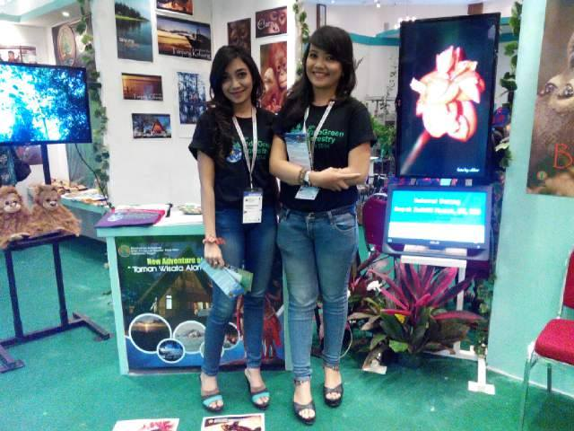
Layanan
Jasa Penyedia Sales Promotion Girl
Jasa Penyedia Penerima Tamu
Jasa Penyedia Brand Ambassador
Notes:
Layanan kami adalah Menyediakan Sales Promotion Girl, Usher dan Brand Ambassador bagi Perusahan yang membutuhkan Jasa kami.

Slide 4
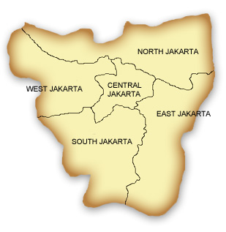
Cakupan Wilayah Jasa Kami
Jakarta
Kami Fokus di Jakarta untuk membantu Perusahaan yang sedang melakukan Pameran / Event di Jakarta.
Jakarta Merupakan Ibukota dari Indonesia.
Banyak Tempat untuk Pameran di Jakarta

Slide 5
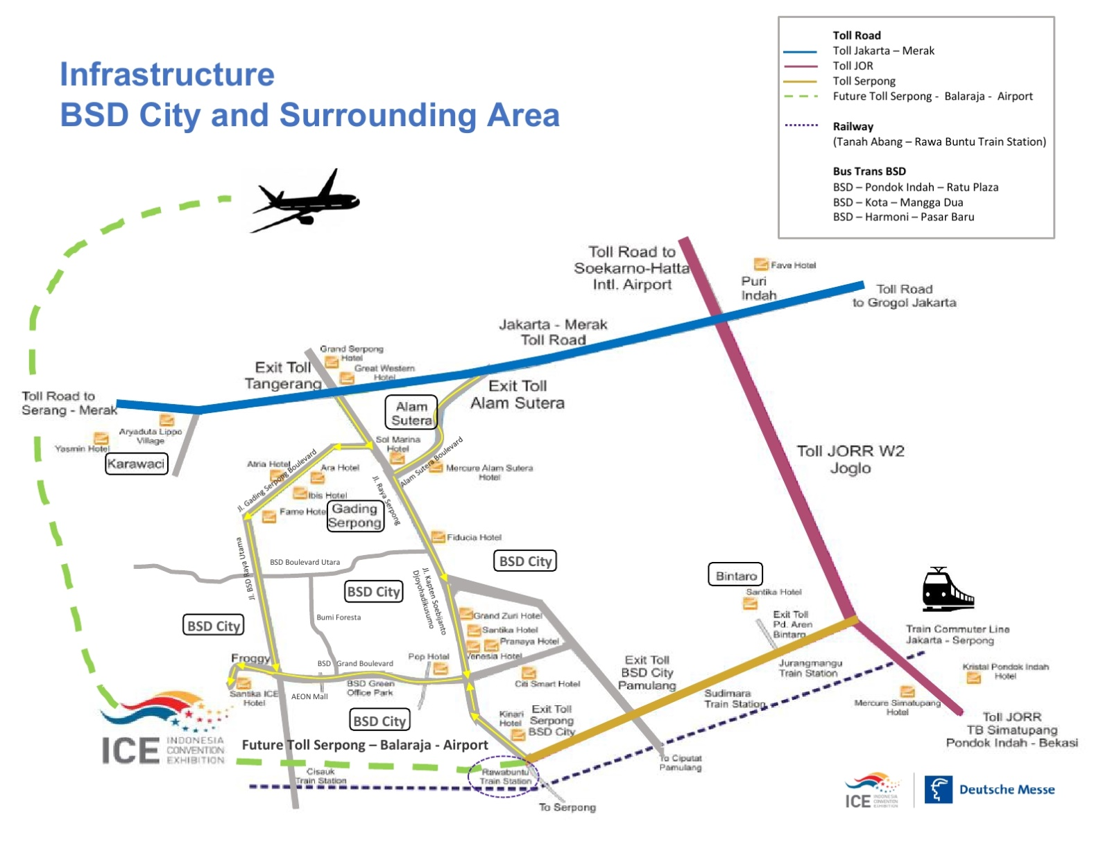
Cakupan Wilayah Kami
Tangerang
Di Bangunnya Indonesia Convention Exhibition merupakan Tempat yang akan banyak Pameran di daerah Tangerang.

Slide 6
Kenapa Kami?
SALES PROMOTION GIRL / USHER
  TEPAT WAKTU
  MENGHARGAI WAKTU
  RAMAH
  PROFESSIONAL
  GOOD LOOKING

Slide 7
Kenapa Kami?
STAFF KOORDINATOR:
  MENGKOODINIR SPG ATAU USHER.
  MEMBUAT PENJADWALAN SALES PROMOTION GIRL / USHER
  MEMBERIKAN BRIEFING UMUM SALES PROMOTION GIRL / USHER

Slide 8
Kenapa Kami?
STAFF OPERASIONAL
  MONITORING SPG / USHER DI TEMPAT EVENT
  ABSENSI SPG / USHER
  MEMASTIKAN SPG / USHER AGAR TETAP SEPERTI YANG DI BRIEFING
  MENGATUR WAKTU JAM ISTIRAHAT

Slide 9
Kenapa Kami?
SISTEM INFORMASI AGENCYJAKARTA
(COMING SOON)
  MEMILIH SALES PROMOTION GIRL ONLINE
  MEMESAN SALES PROMOTION GIRL ONLINE
  ABSENSI SALES PROMOTION GIRL ONLINE
  FREE SUPPORT

Slide 10
Kelebihan Kami
Team Professional.
Mempunyai 1.200 Data Sales Promotion Girl dan Usher yang tersebar di wilayah Jabodetabek.
Berbadan Hukum.
Berpengalaman sejak 2013

Slide 11
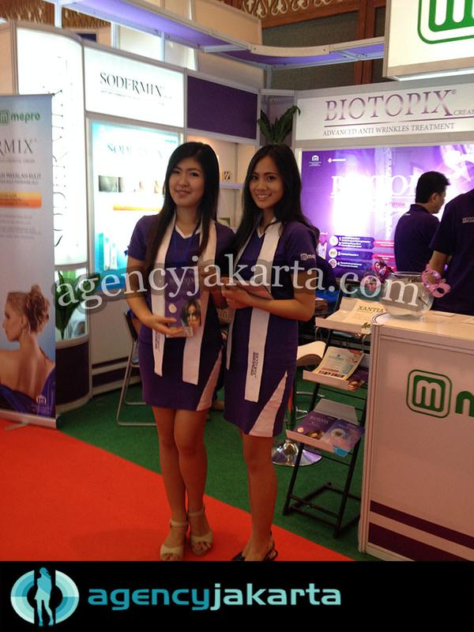
Klien Kami
https://www.youtube.com/watch?v=sV3FtPZXfNw

Slide 12
Klien Kami
PT Javabica Aneka Resources, Jakarta.
Khong Guan | Lemonia, Jakarta.
PT Hitachi Indonesia Ltd | Hitachi, Jakarta.
PT MotorMart | TVS Motors, Jakarta.
PT BCA Ltd, Jakarta
Permen Tamarin, Jakarta.
Kantor Perhubungan Kep. Riau.
BKSDA Kalimantan Tengah (KementrianKehutanan)
dr. Fenny Wulandari, Jakarta.
PT. Tiara Hana Indonesia, Lombok.
PT Branky Bumi Asri, Jakarta.
Apartemen Salemba Residence
PT Abba Cosmo
PT ECF Indonesia | The Islandia
Kensign
PT. Teknologi Prima Utama
Fashion Tv
PD Guten Braund
Celebrity Pancake / Sop Durian Duriorio
Meprofarm
PT Daehong Communications Indonesia
PT. Go Online Destination s(PegiPegi.com)

Slide 13

Hubungi
Berminat Bekerjasama?
Hubungi kami Segera.
KONTAK
Customer Service | cs@agencyjakarta.co.id
Kerjasama | bagus@agencyjakarta.co.id
Iklan | conie@agencyjakarta.co.id
Telp | 02198362372
Whatsapp | 083874444357

Slide 14
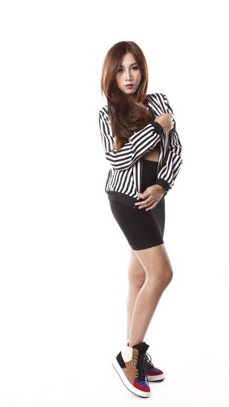
Thank you.

